Slide 1
超短期功率预测研究

Slide 2
1.超短预测方法
方法分类，物理方法，统计方法
物理方法 NWP数值天气预报
统计方法 使用局部信息的统计方法
(1)统计-时间序列法，AR ，ARMA， ARIMA，VAR, SVAR,马尔可夫链。
(2)数据挖掘，神经网络，SVM。
(3)混合方法

Slide 3
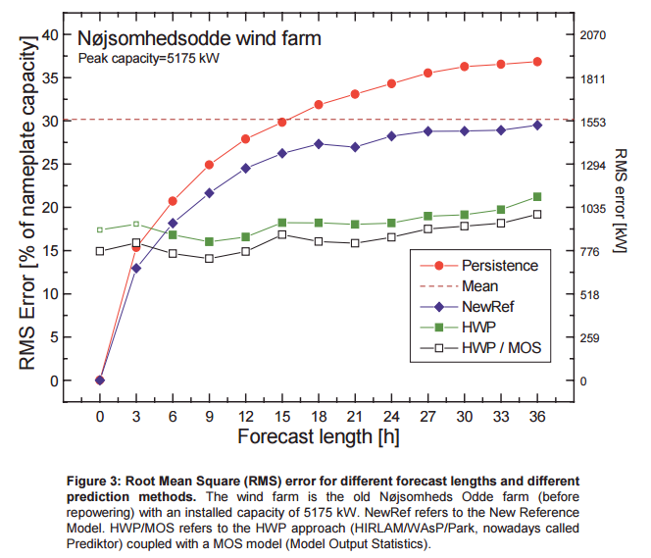
1.超短预测方法
引用：The State-Of-The-Art in Short-Term Prediction of Wind Power的结论，在小于4小时的预测中，统计方法优于物理方法

Slide 4
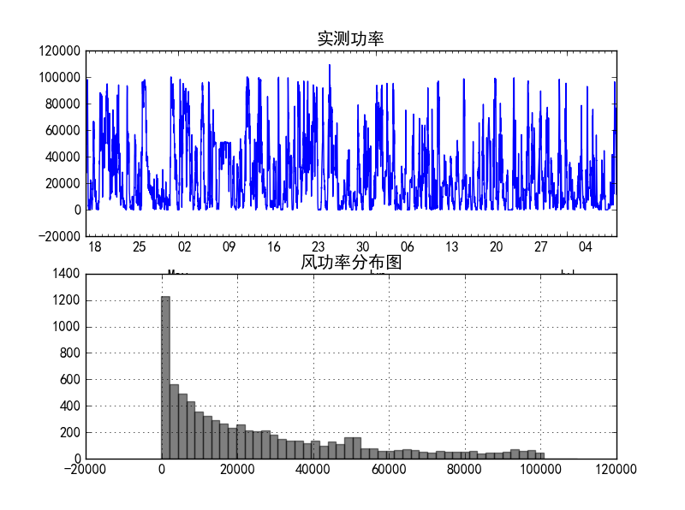
2.风功率曲线特征
青海锡铁山矿区三峡风电场
额定功率99000kW

Slide 5
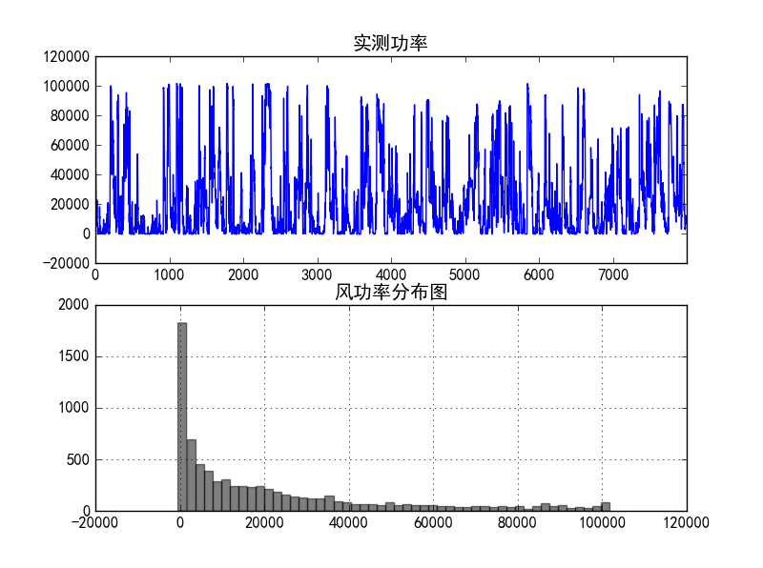
2.风功率曲线特征
青海格尔木大格勒中电投风电场
额定功率99000kW

Slide 6
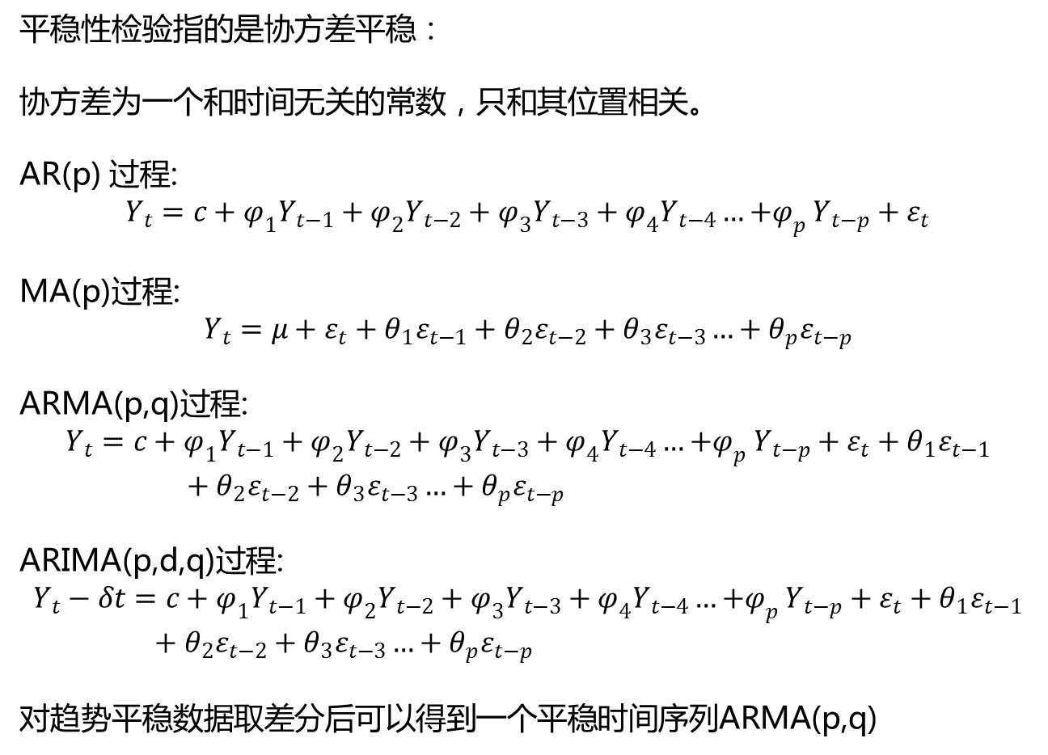
3.时间序列算法原理
平稳性检验指的是协方差平稳：
协方差为一个和时间无关的常数，只和其位置相关。
AR(p) 过程:
$$Y_{t}=c+φ_{1}Y_{t−1}+φ_{2}Y_{t−2}+φ_{3}Y_{t−3}+φ_{4}Y_{t−4}…{+φ}_{p}Y_{t−p}+ε_{t}$$
MA(p)过程:
$$Y_{t}=μ+ε_{t}+θ_{1}ε_{t−1}+θ_{2}ε_{t−2}+θ_{3}ε_{t−3}…+θ_{p}ε_{t−p}$$
ARMA(p,q)过程:
$$Y_{t}=c+φ_{1}Y_{t−1}+φ_{2}Y_{t−2}+φ_{3}Y_{t−3}+φ_{4}Y_{t−4}…{+φ}_{p}Y_{t−p}+ε_{t}+θ_{1}ε_{t−1}+θ_{2}ε_{t−2}+θ_{3}ε_{t−3}…+θ_{p}ε_{t−p}$$
ARIMA(p,d,q)过程:
$$Y_{t}−δt=c+φ_{1}Y_{t−1}+φ_{2}Y_{t−2}+φ_{3}Y_{t−3}+φ_{4}Y_{t−4}…{+φ}_{p}Y_{t−p}+ε_{t}+θ_{1}ε_{t−1}+θ_{2}ε_{t−2}+θ_{3}ε_{t−3}…+θ_{p}ε_{t−p}$$
对趋势平稳数据取差分后可以得到一个平稳时间序列ARMA(p,q)

Slide 7
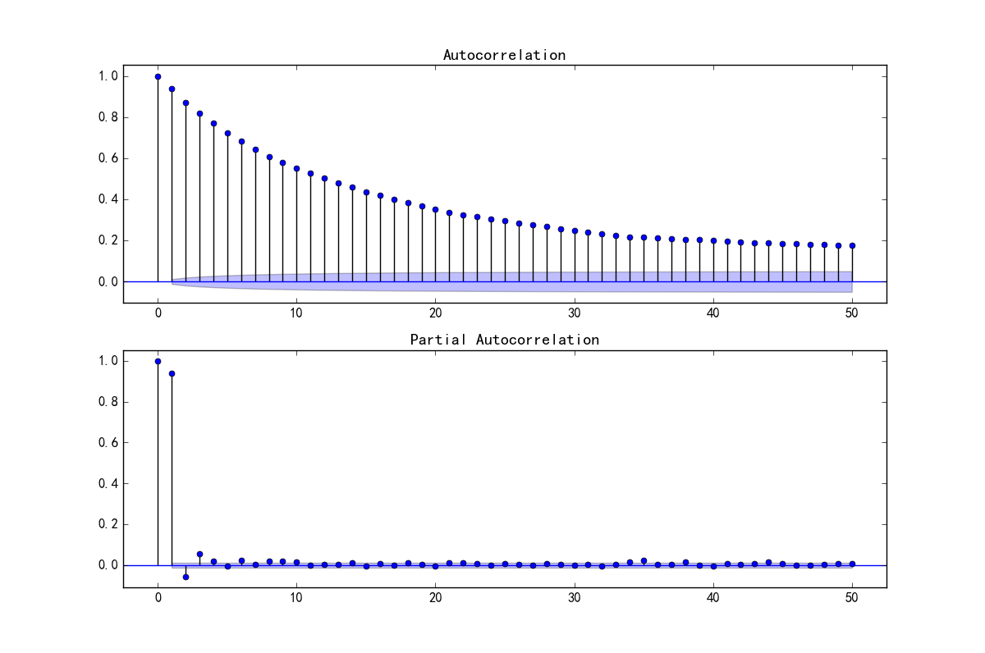
4.时间序列验证
风功率自相关图
青海格尔木大格勒中电投风电场

Slide 8
4.时间序列验证
平稳性检验
青海格尔木大格勒中电投风电场ADF检验T值
1% | 5% | 10%
-3.4309448369599909 | -2.8618028851746327 | -2.5669099286519215
通过查表得知：
计算式1,在1%显著水平下t<临界值,拒绝原假设,即不存在单位根,时间序列数据平稳。
结论：通过平稳性检验，确定不适合ARIMA模型，通过观察自相关和偏相关图，其自相关系数拖尾，偏相关系数截尾，更符合AR过程，因此采用AR建模更合适

Slide 9
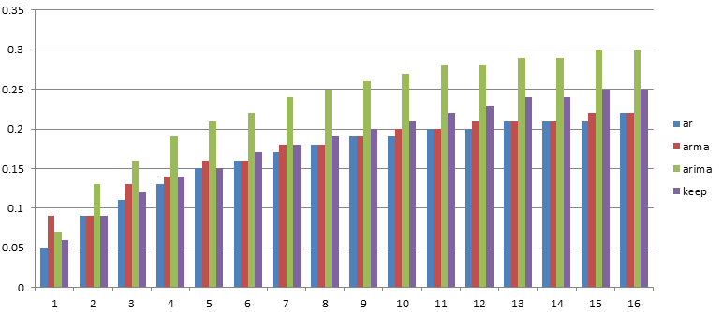
4.实验证例
青海格尔木大格勒：1-16个点预测误差
分别对比持续法，ar法，arma法，arima法预测结果，随着预测阶数增大，均方根误均增大，持续法随着阶数变大预测效果递减更严重，AR效果较好。

Slide 10
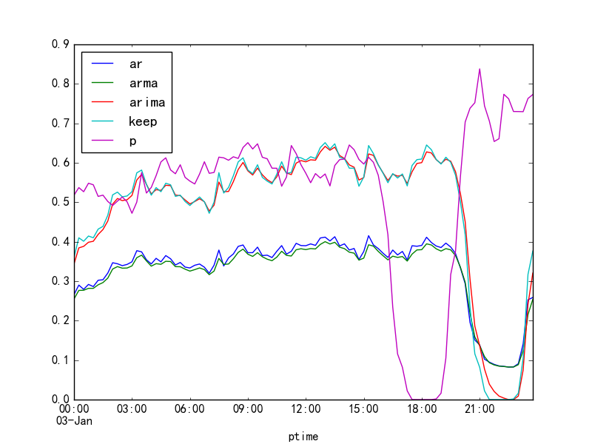
4.实验证例
风速突变天气第16个点预测
总结：单一采用时间序列模型，因模型基于观测时刻前几个点进行预测，预测数据总是存在滞后，随着预测滞后期增长预测效果变差，无法有效预测风突变状况，因此，需要加入风力特征构建复合模型进行预测，以提高模型的准确率。

Slide 11
5.复合预测
复合预测算法流程
AR建模
AR模型
预测前5000个点实测数据，作为输入
ANN建模
输入（预测风速，预测风向，温度，湿度，压强）
预测前50000个点实测数据和气象数据，和AR模型预测结果作为输入
ANN模型
ANN预测结果（k时刻）

Slide 12
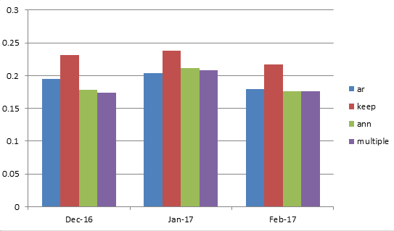
5.复合预测
实验采用大格勒电场2016-04-17 ~ 2016-12-12 期间15分钟数据作为训练数据,2016-12-12 ~2017-02-14日数据作为测试数据。
实验采用AR模型先构建时间序列预测模型，然后将时间序列的预测结果与风速、温度、湿度、压强、风向、作为输入构建神经网络预测模型；
平均误差
ar | 0.192645
keep | 0.229077
ann | 0.18848
multiple | 0.186088
月均第16点预测误差对比

Slide 13
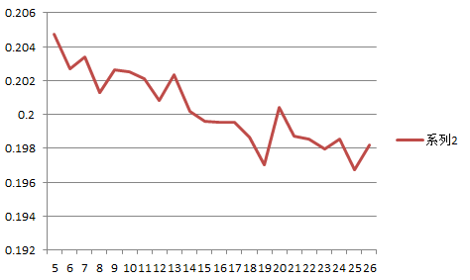
5.复合预测
选择不同的神经网络隐层网络数量，RMSE下降到一个水平不再下降

Slide 14
5.复合预测
结论：可以看出，复合模型相比单一模型有较好的准确度。
基于目前试验结果发现，复合模型相较单一模型可以有效提高预测精度，具有良好的应用前景，基于神经网络的良好拟合能力，未来可以考虑引入深度学习的技术，以及提高单一模型精度来提高复合模型的预测精度

Slide 15
THANKS！

